Slide 1
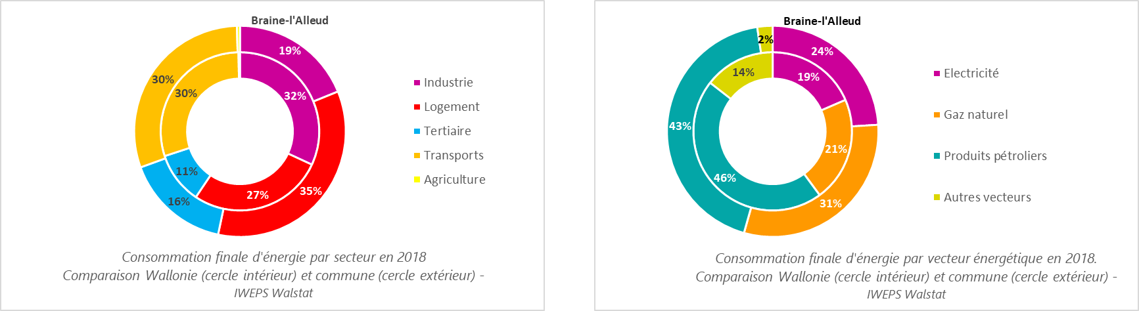
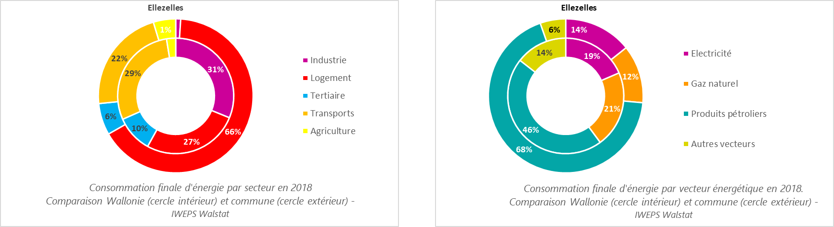
Consommation finale d’énergie par secteur et par source

Slide 2
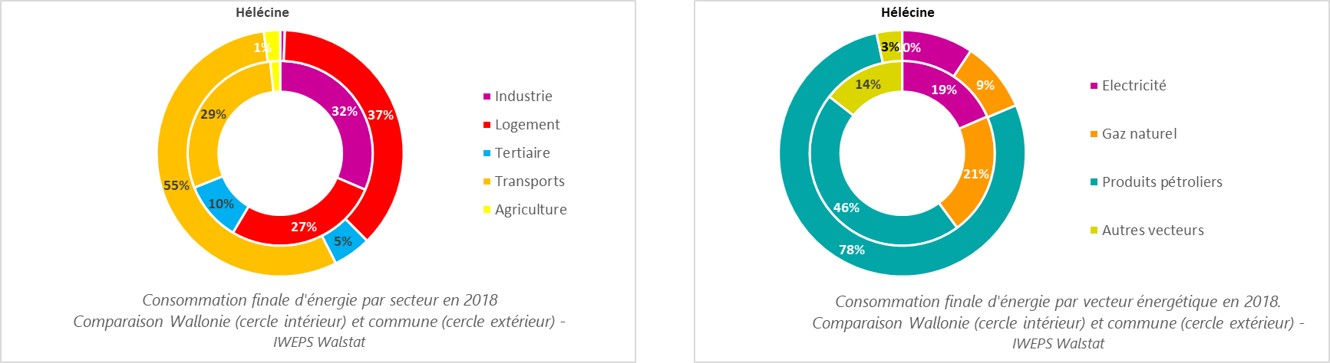
Consommation finale d’énergie par secteur et par source

Slide 3
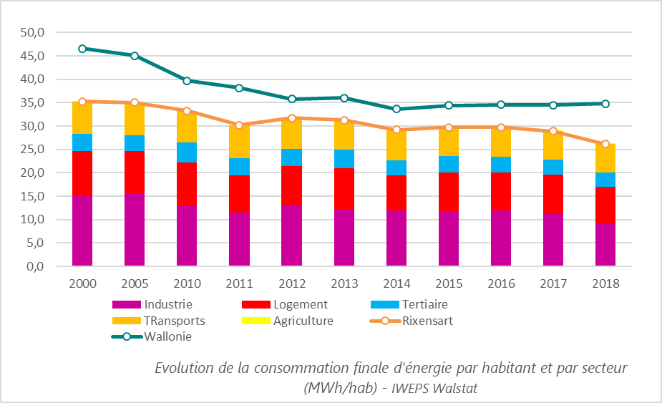
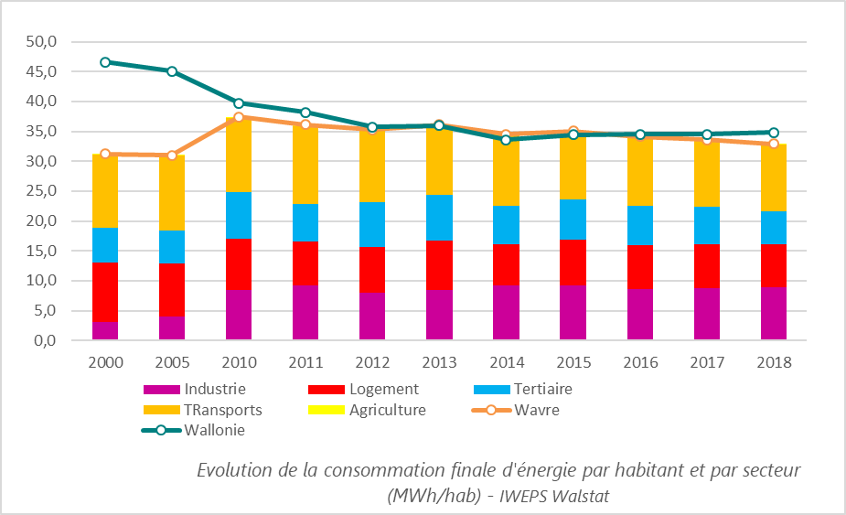
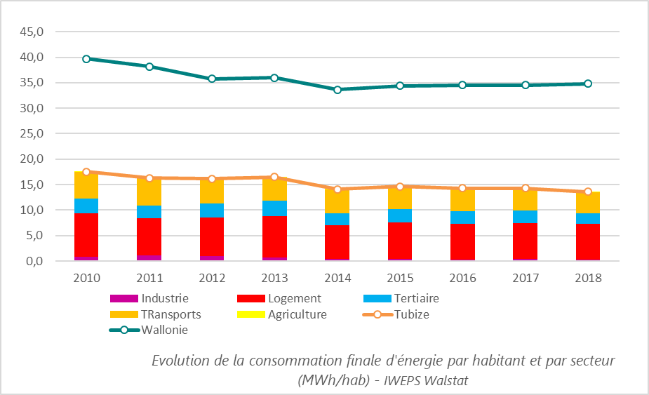
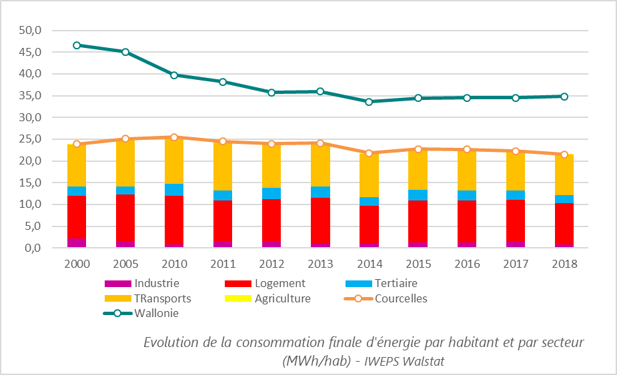
Evolution de la consommation finale par secteur et par habitant

Slide 4
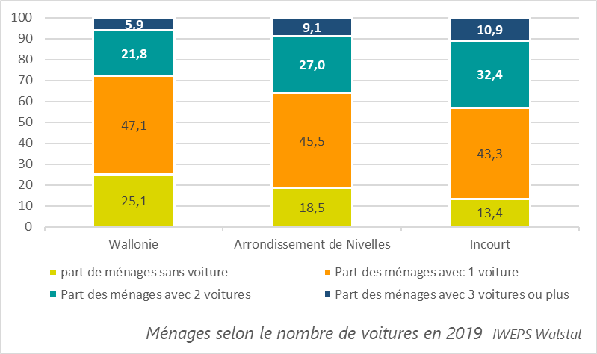
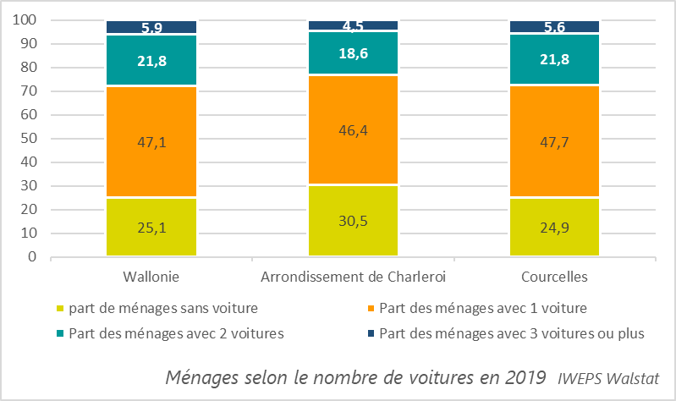
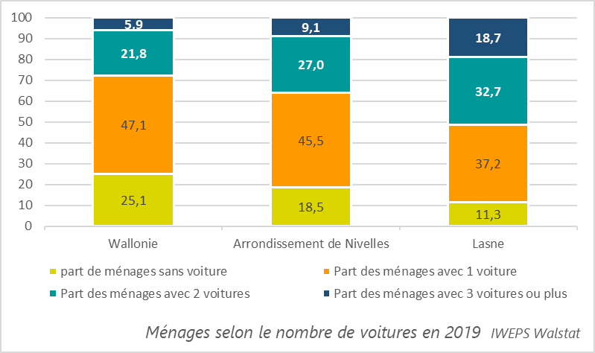
Mobilité : Nombre de voitures par ménage

Slide 5
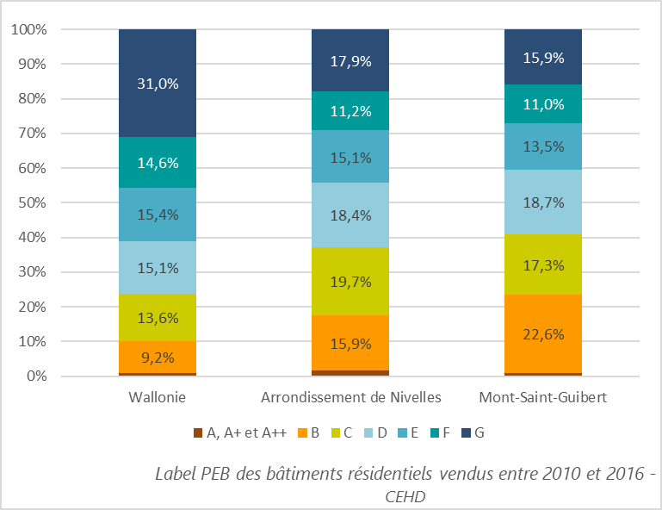
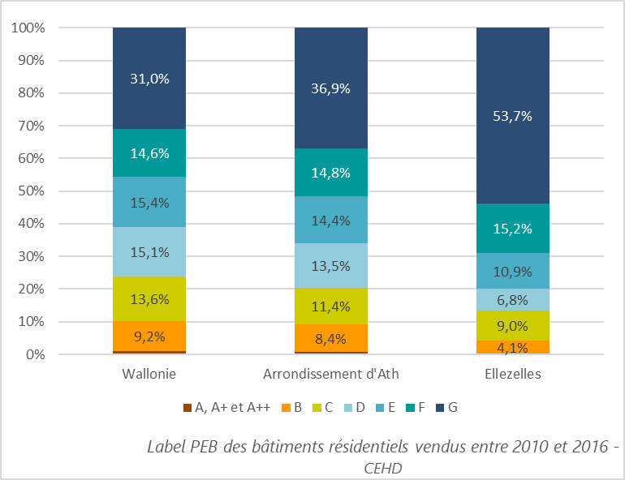
Logement : label PEB des bâtiments résidentiels vendus

Slide 6
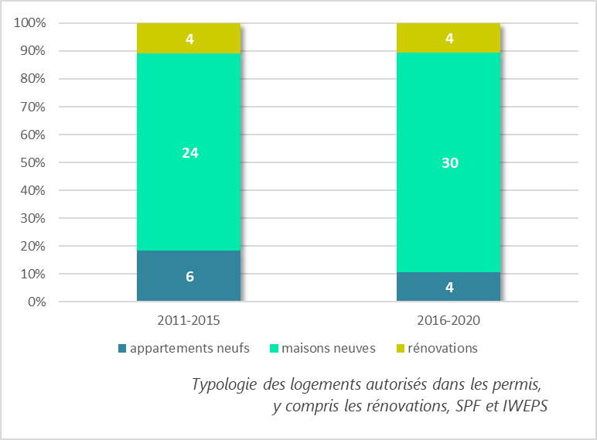
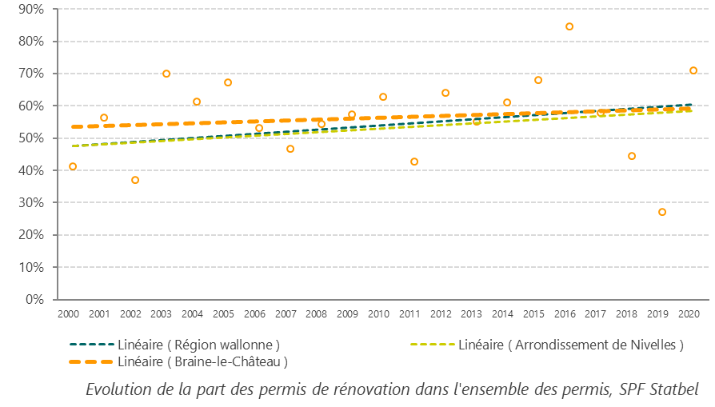
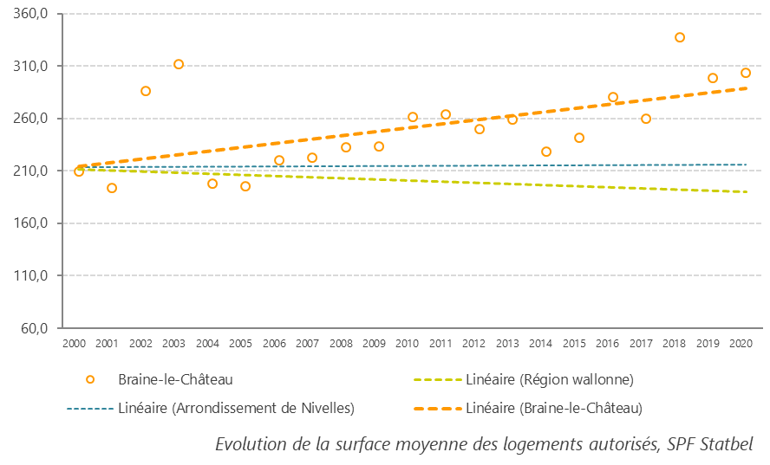
Logement :
Typologie des logements autorisés
Evolution de la part des permis de rénovation
Evolution de la surface moyenne des logements autorisés

Slide 7
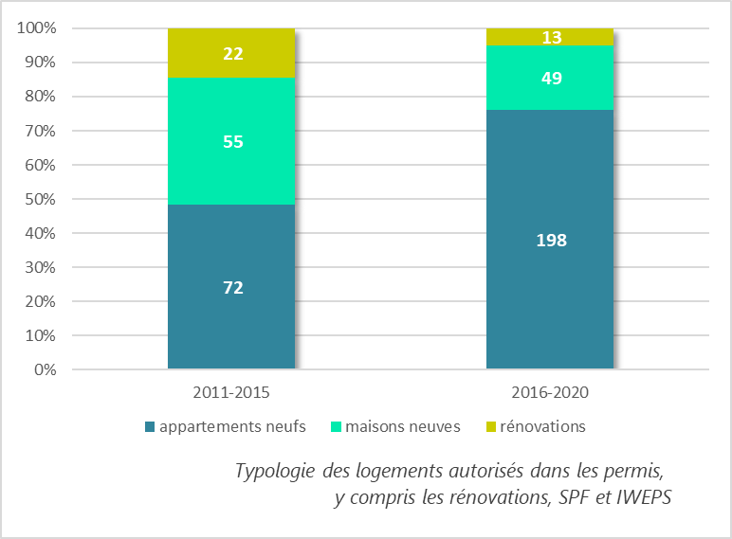
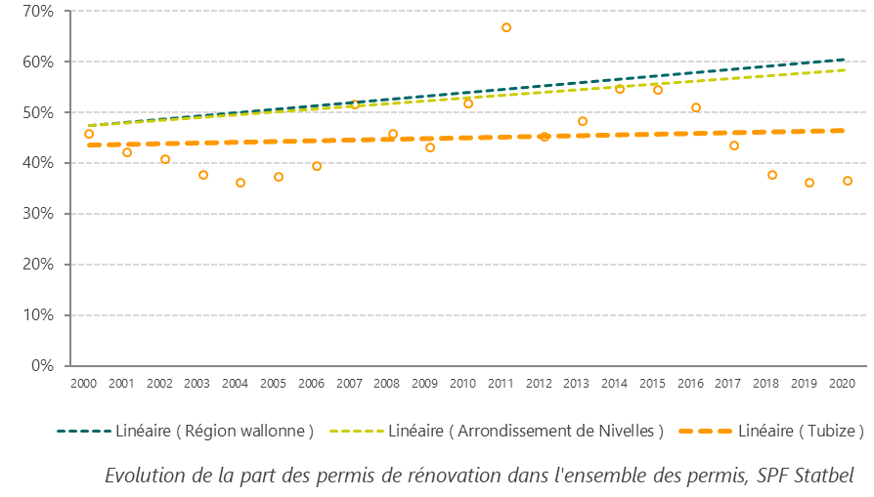
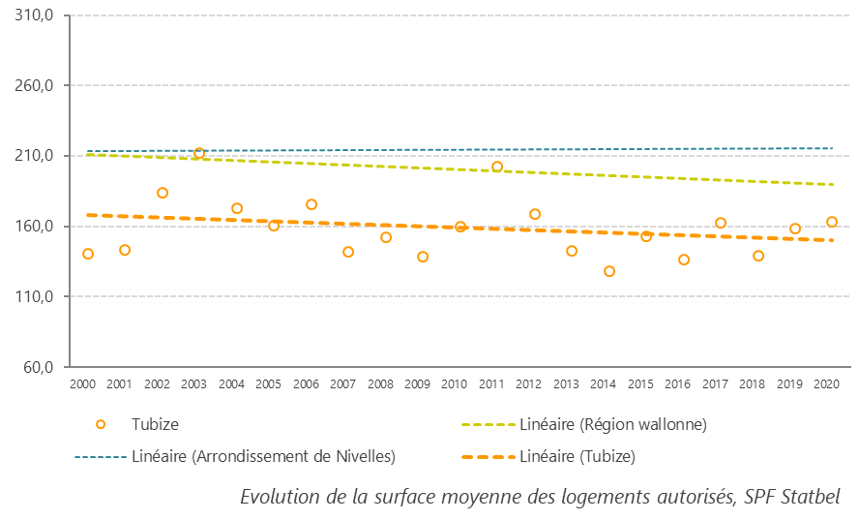
Logement :
Typologie des logements autorisés
Evolution de la part des permis de rénovation
Evolution de la surface moyenne des logements autorisés

Slide 8
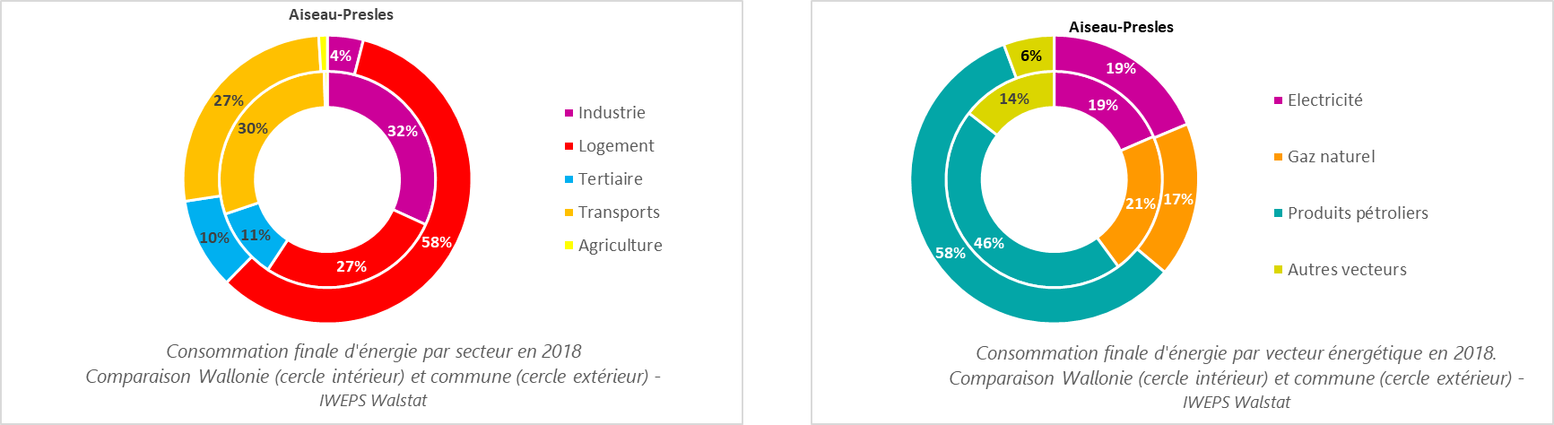
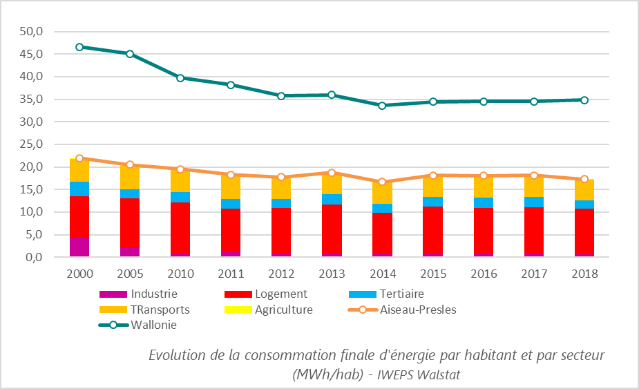
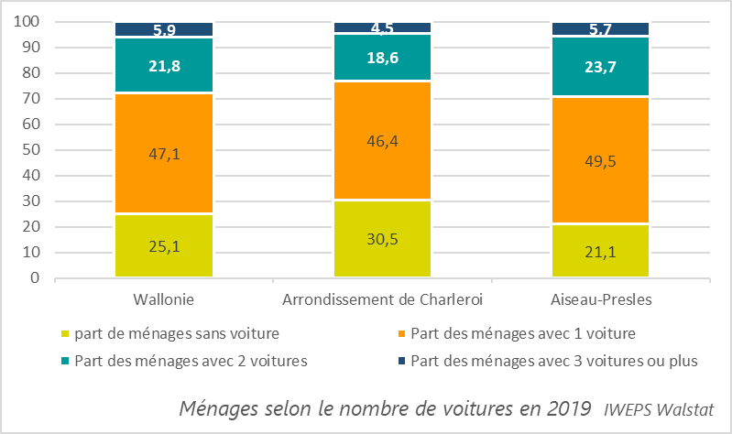
Aiseau-Presles

Slide 9
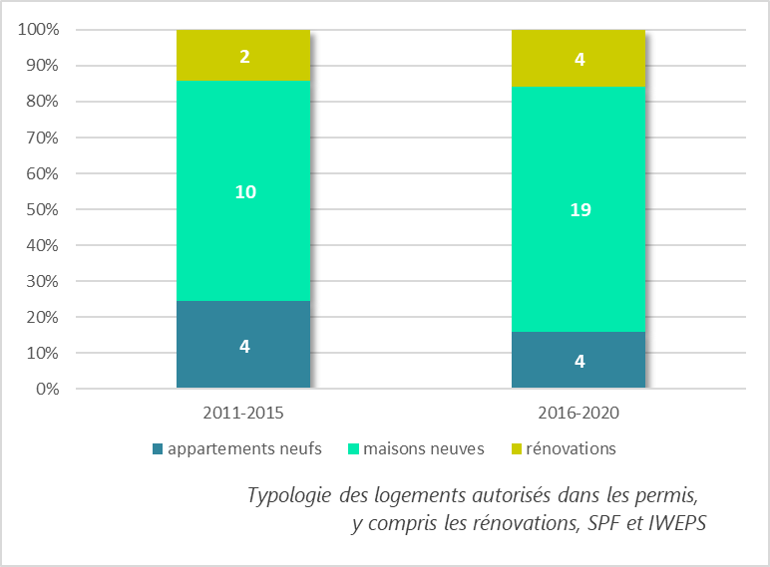
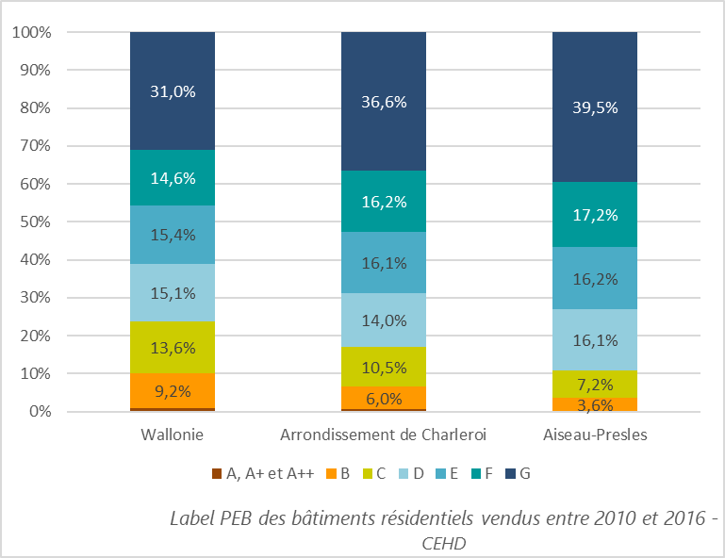
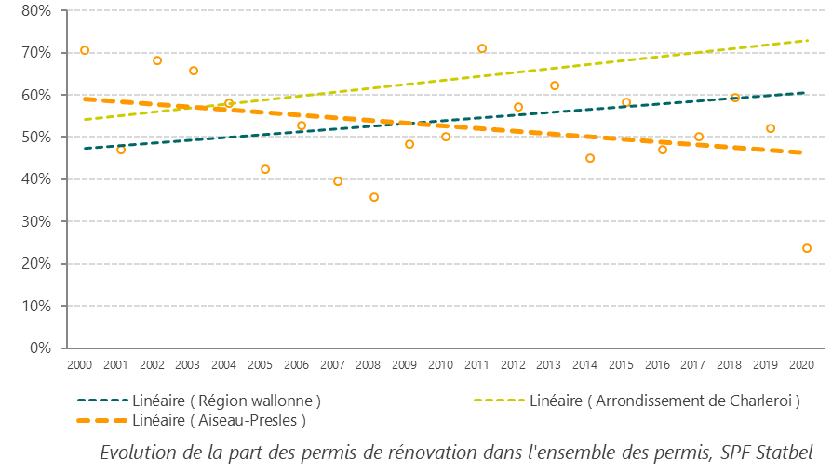
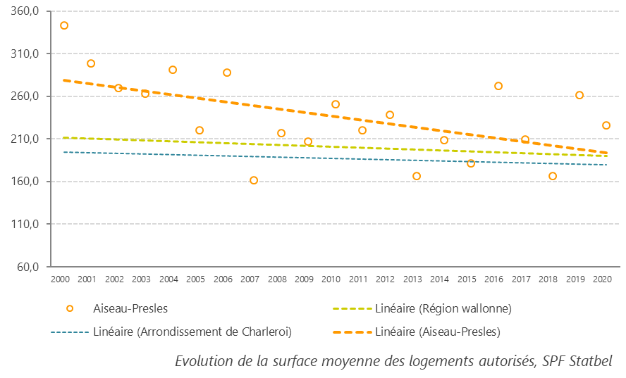
Aiseau-Presles

Slide 10
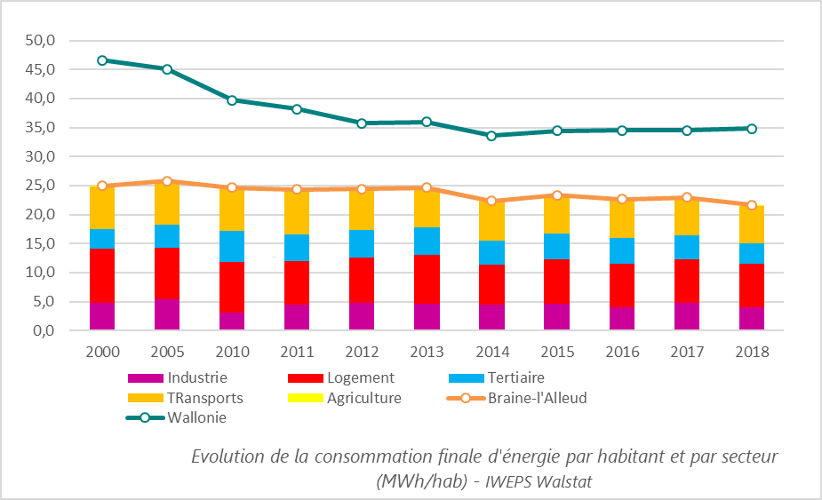
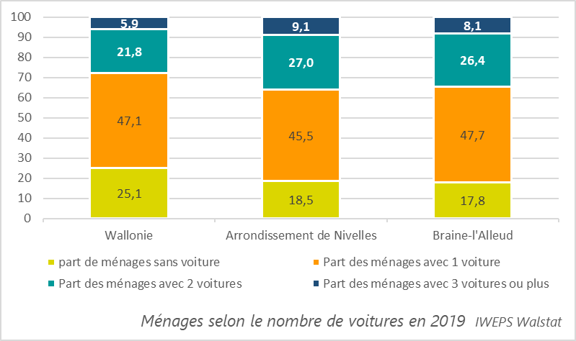
Braine-l’Alleud

Slide 11
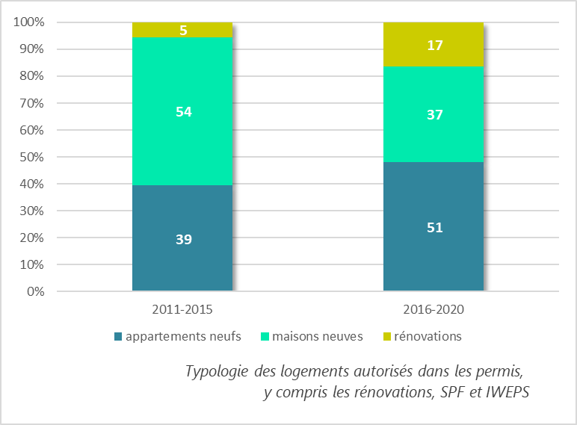

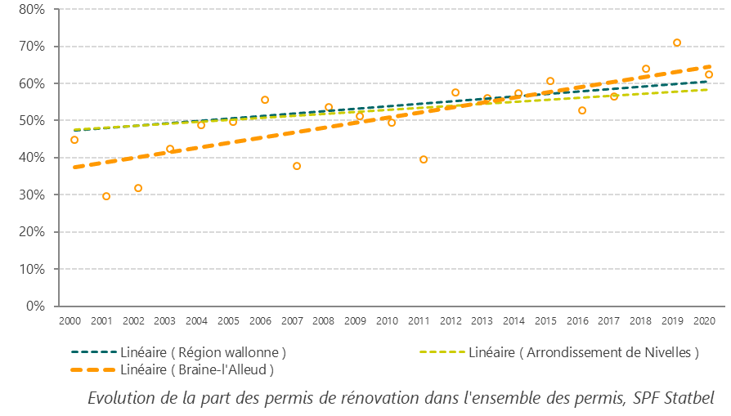
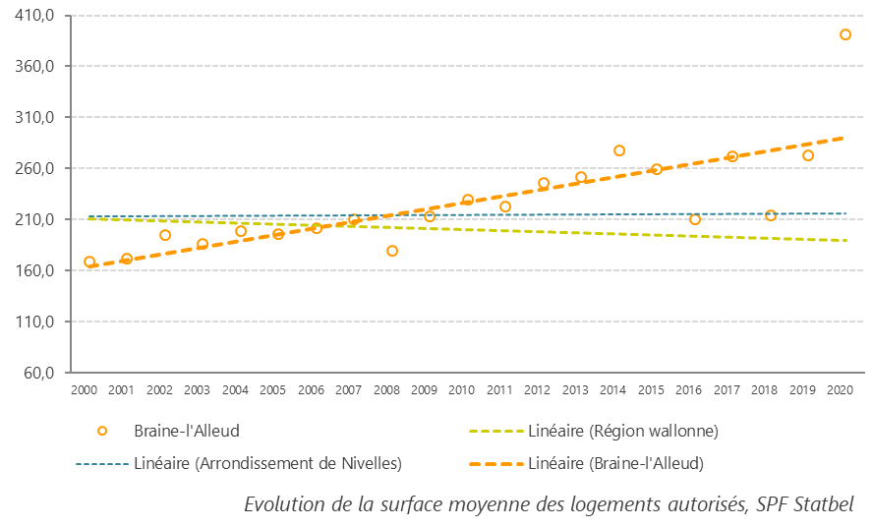
Braine-l’Alleud

Slide 12
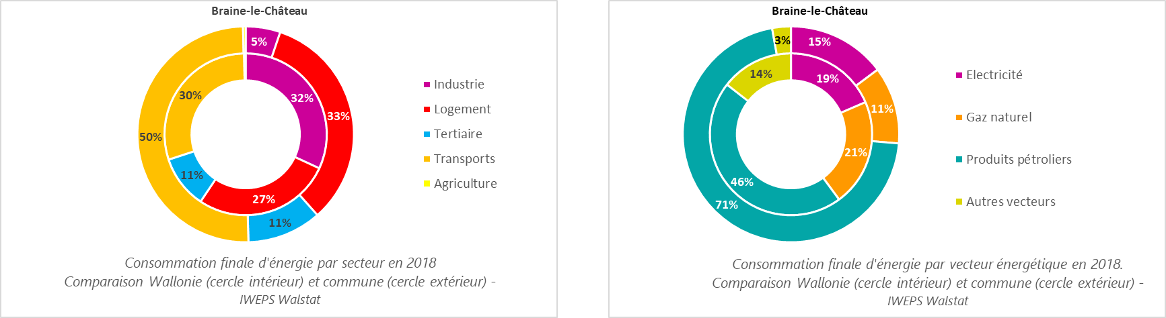
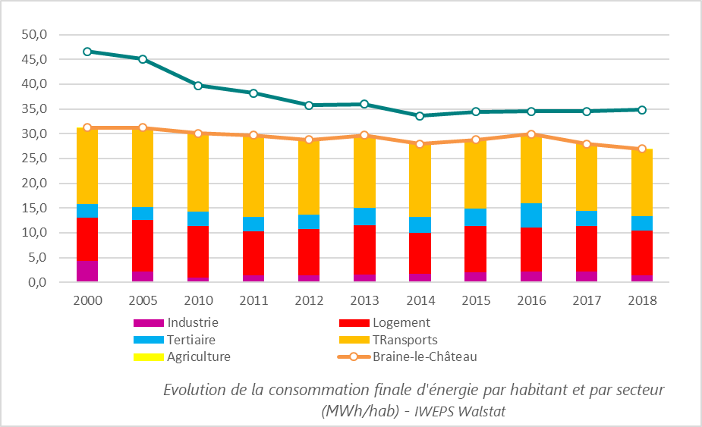
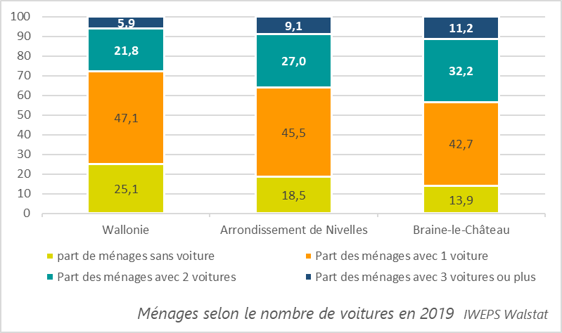
Braine-le-Château

Slide 13
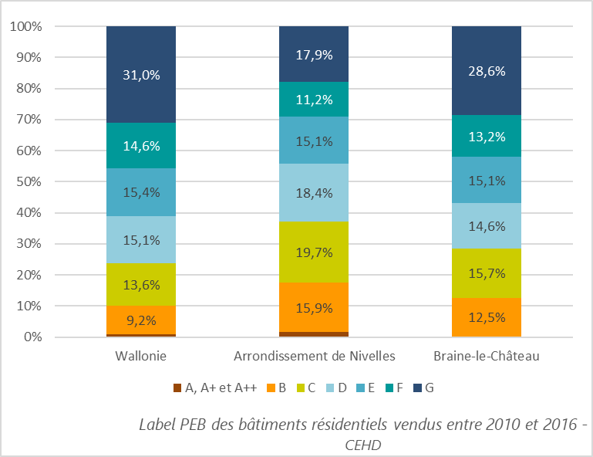
Braine-le-Château

Slide 14
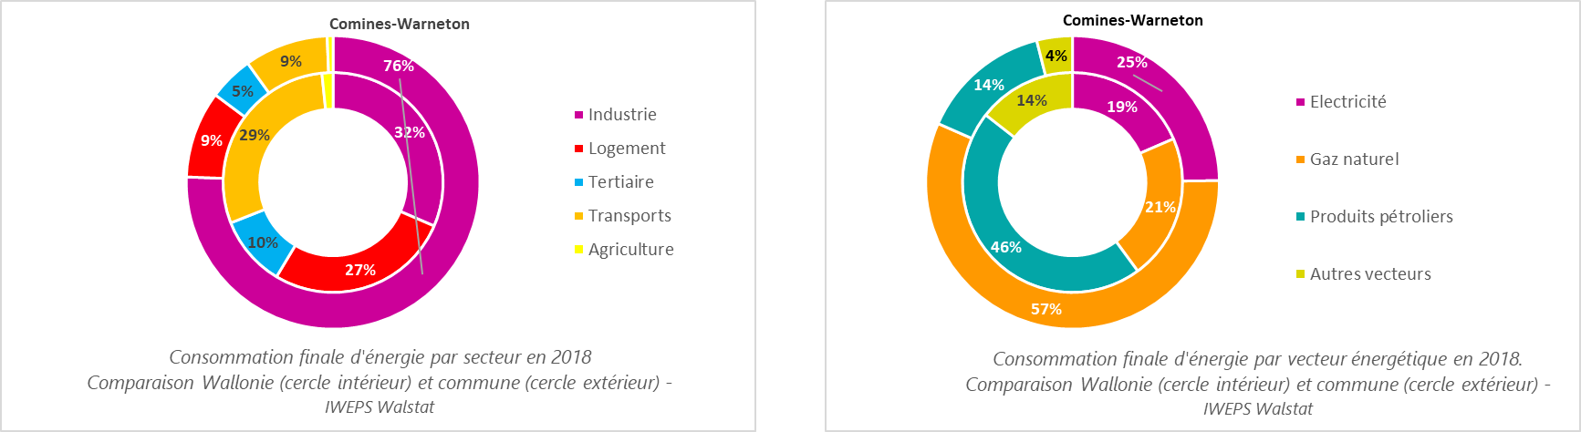
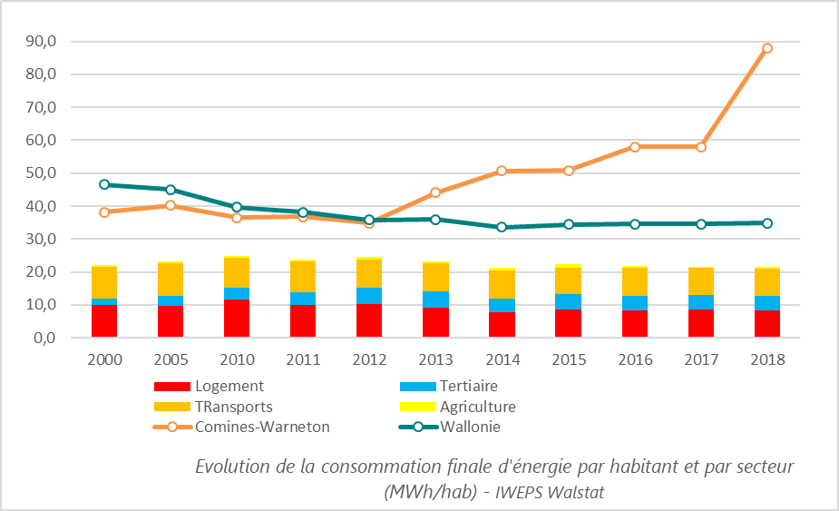
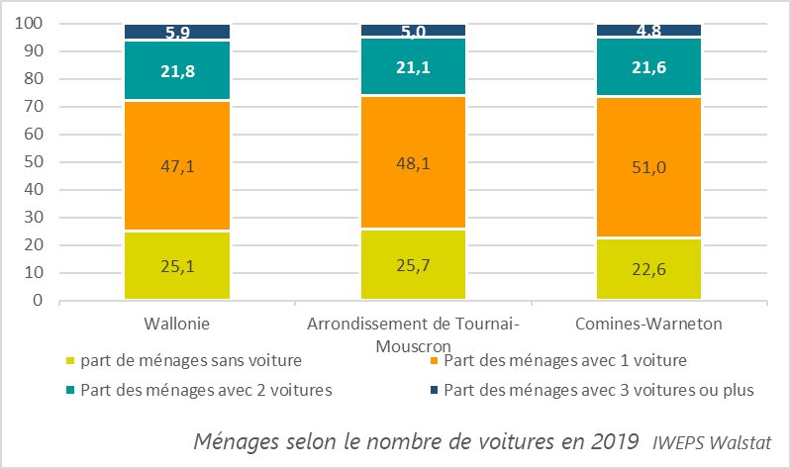
Comines-Warneton

Slide 15
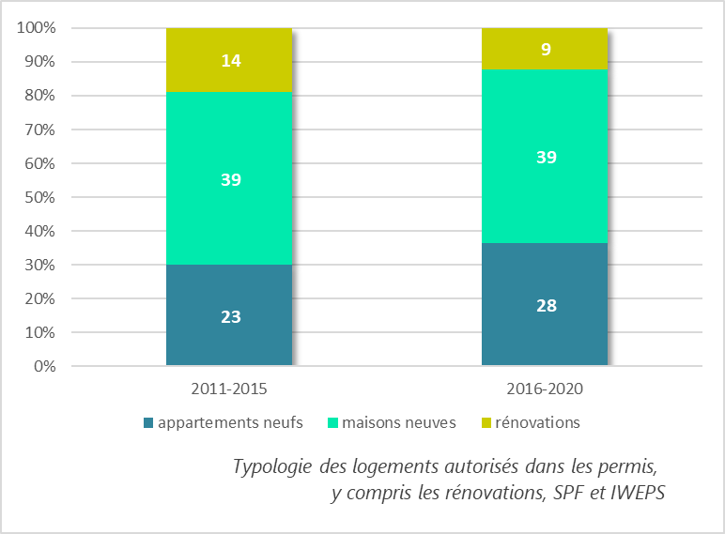
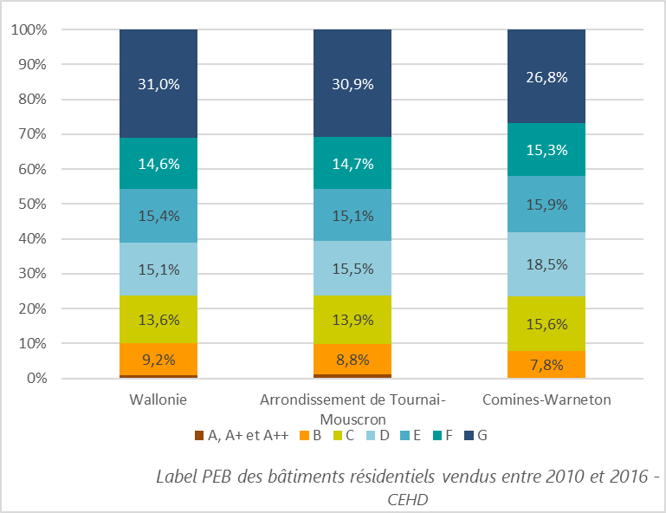
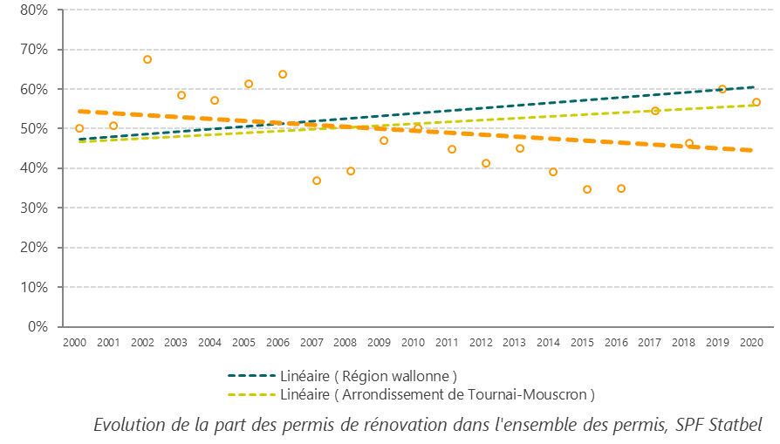
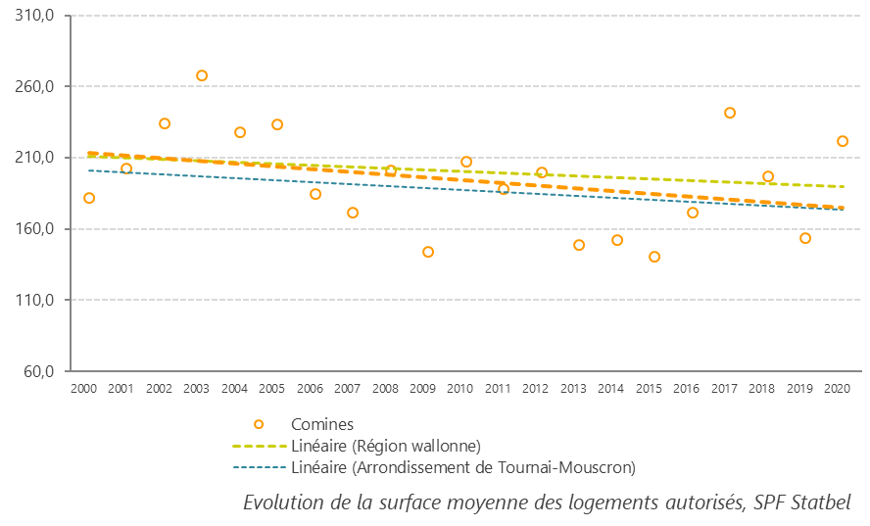
Comines-Warneton

Slide 16
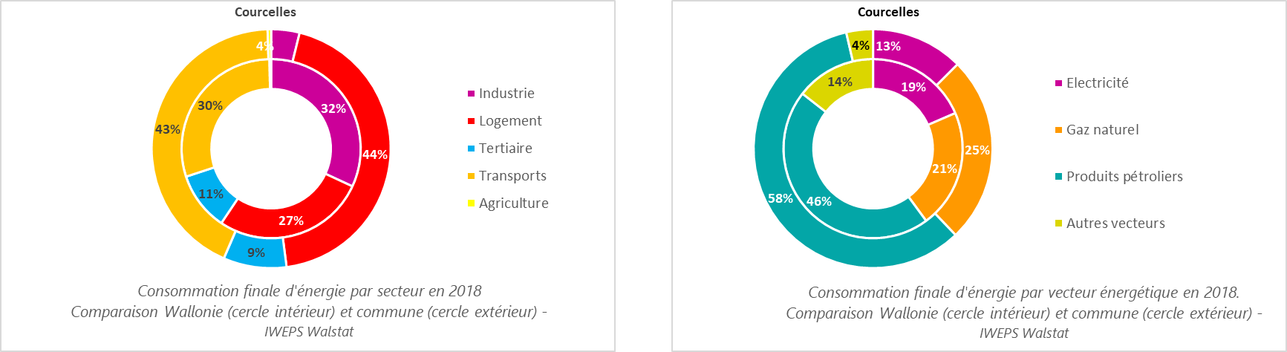
Courcelles

Slide 17
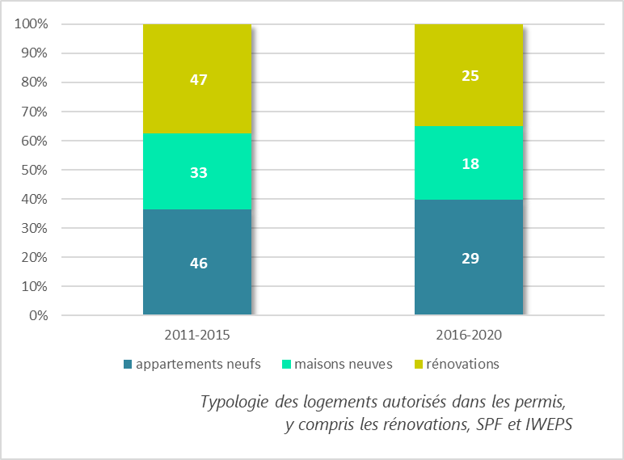
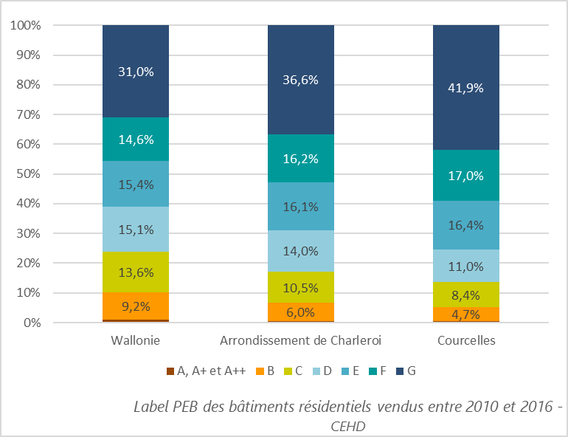
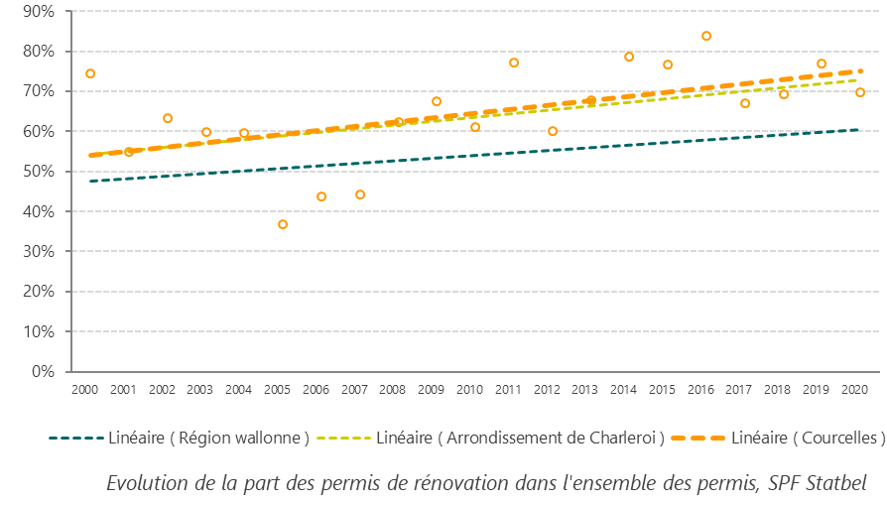
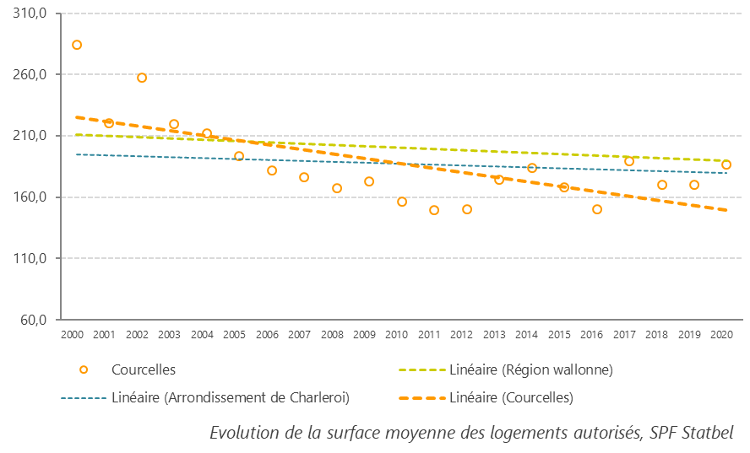
Courcelles

Slide 18
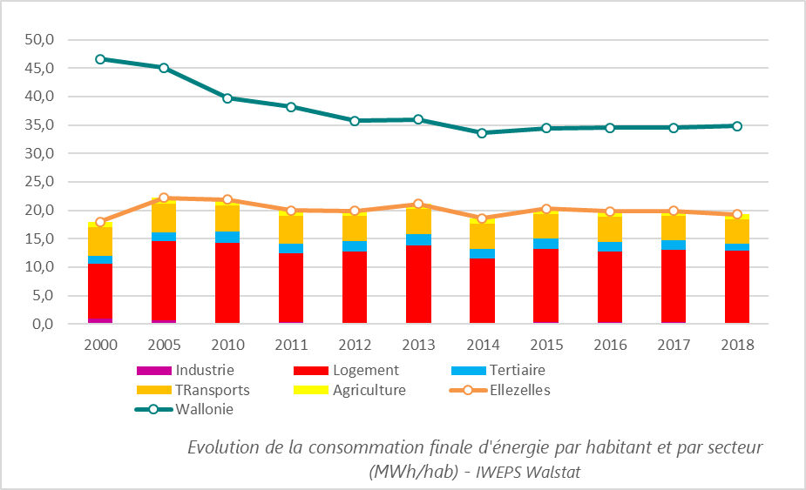
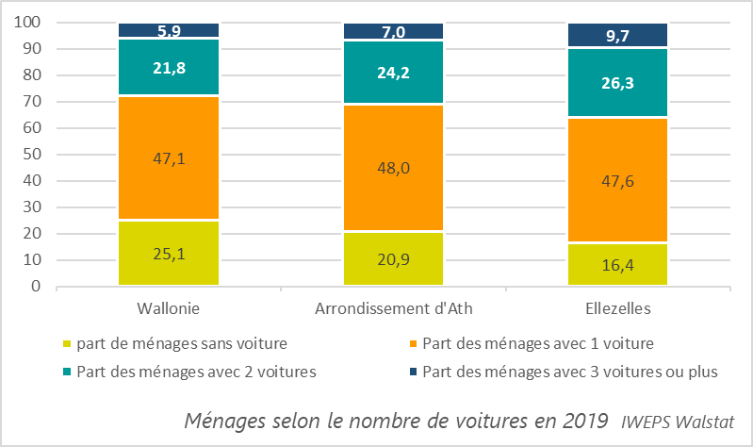
Ellezelles

Slide 19
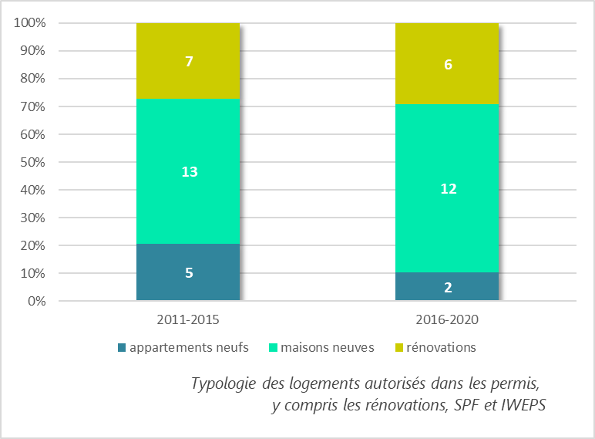
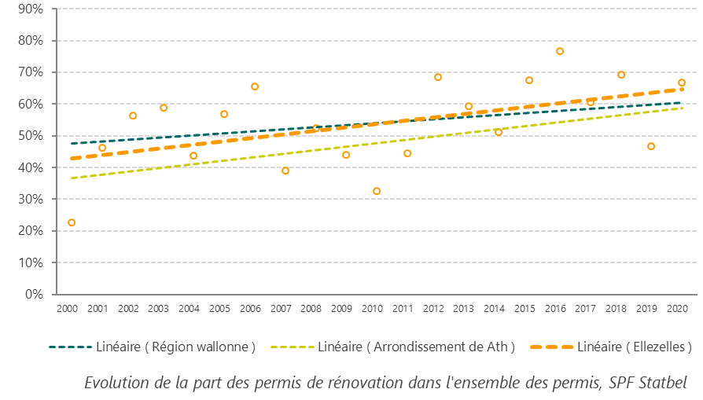

Ellezelles

Slide 20



Gembloux

Slide 21




Gembloux

Slide 22


Hélécine

Slide 23




Hélécine

Slide 24


Incourt

Slide 25




Incourt

Slide 26



Ittre

Slide 27




Ittre

Slide 28



Jodoigne

Slide 29




Jodoigne

Slide 30



La Hulpe

Slide 31




La Hulpe

Slide 32


Lasne

Slide 33




Lasne

Slide 34



Les Bons Villers

Slide 35




Les Bons Villers

Slide 36



Mont-Saint- Guibert

Slide 37



Mont-Saint- Guibert

Slide 38



Orp-Jauche

Slide 39




Orp-Jauche

Slide 40



Ottignies-Louvain-la-Neuve

Slide 41




Ottignies-Louvain-la-Neuve

Slide 42



Perwez

Slide 43




Perwez

Slide 44



Ramillies

Slide 45




Ramillies

Slide 46


Rixensart

Slide 47




Rixensart

Slide 48


Tubize

Slide 49

Tubize

Slide 50



Walhain

Slide 51




Walhain

Slide 52


Wavre

Slide 53




Wavre

